Slide 1
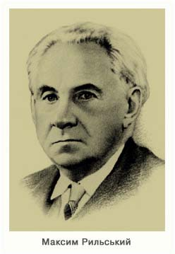
Максим Тадейович Рильський
1895-1964

Slide 2
Український поет, науковий діяч, критик, перекладач, публіцист, академік АН України.

Slide 3
Максим Рильський народився 19 березня 1895 р. в сім'ї українського культурного діяча, економіста й етнографа. Протягом 1908—1915 pp. Максим вчився в Києві (з третього класу) в приватній гімназії, здобув там глибоку гуманітарну освіту. У 1907 р. він почав друкувати поезії, а в 1910р. видав першу поетичну книжку «На білих островах», друкував поезії в журналах «Українська хата» і «Шлях». З 1915р. М. Рильський — студент медичного факультету Київського університету, через два роки продовжив навчання на історико-філологічному, але революція, громадянська війна змусили його перервати освіту й переїхати в село, де він вчителював у початковій школі.

Slide 4
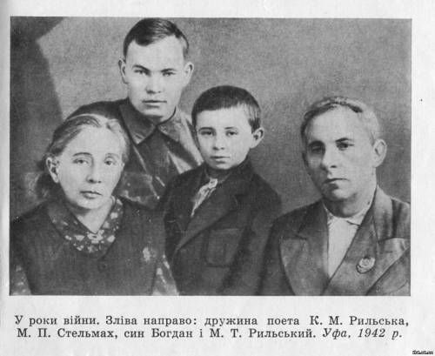
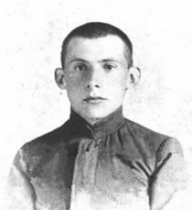

Slide 5
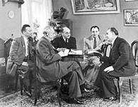
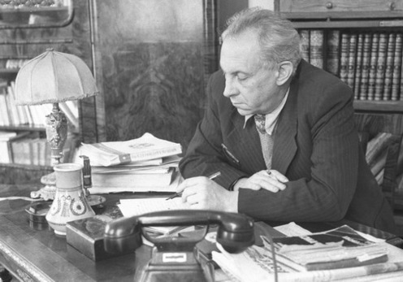
Як учений і критик М. Рильський багато зробив для осмислення історії літератури та її сучасного досвіду. Перу поета належать також праці з фольклористики, мистецтвознавства, мовознавства (лексикографії та стилістики української мови), теорії перекладу.

Slide 6
ОСНОВНІ ТВОРИ:
Збірка «На узліссі», «Під осінніми зорями», «Синя далечінь», «Крізь бурю й сніг», «Тринадцята весна», «Де сходяться дороги», «Гомін і відгомін», «Троянди й виноград», «Далекі небосхили», «Голосіївська осінь», «В затінку жайворонка».

Slide 7
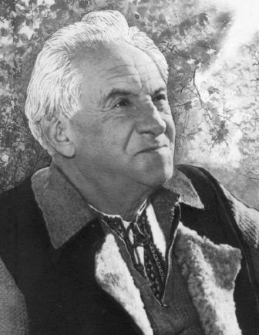
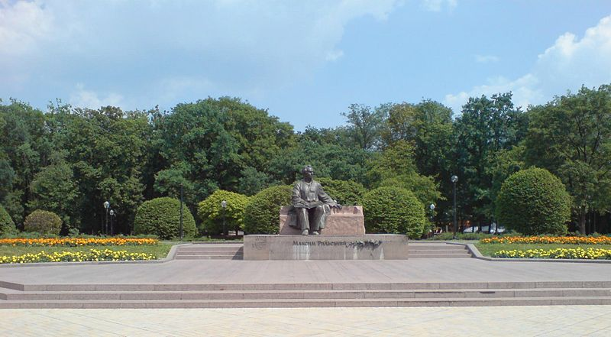
Поет помер 24 липня 1964 р. після тяжкої хвороби (рак).
Різноманітність і багатство творчої спадщини майстра — незвичайні.

